Slide 1
Виконала Ткаченко Я.М. студентка гр.М -20м керівник Загребельний С.Л. кандидат пед.наук, доцент
МІЖДИСЦИПЛІНАРНА КУРСОВА РОБОТА
«Моделювання еколого – економічних процесів»

Slide 2
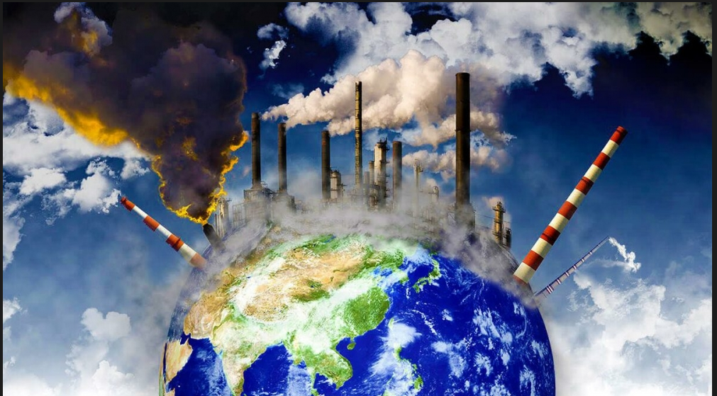
Сучасний техногенний вплив на навколишнє середовище.
Тиск на біосферу, знищення природних ресурсів, катастрофічне зменшення біорозмаїття.
А економіка,що керується силами і законами ринку, активно втілює в життя все потужніші технології, які дедалі більше руйнують довкілля.

Slide 3
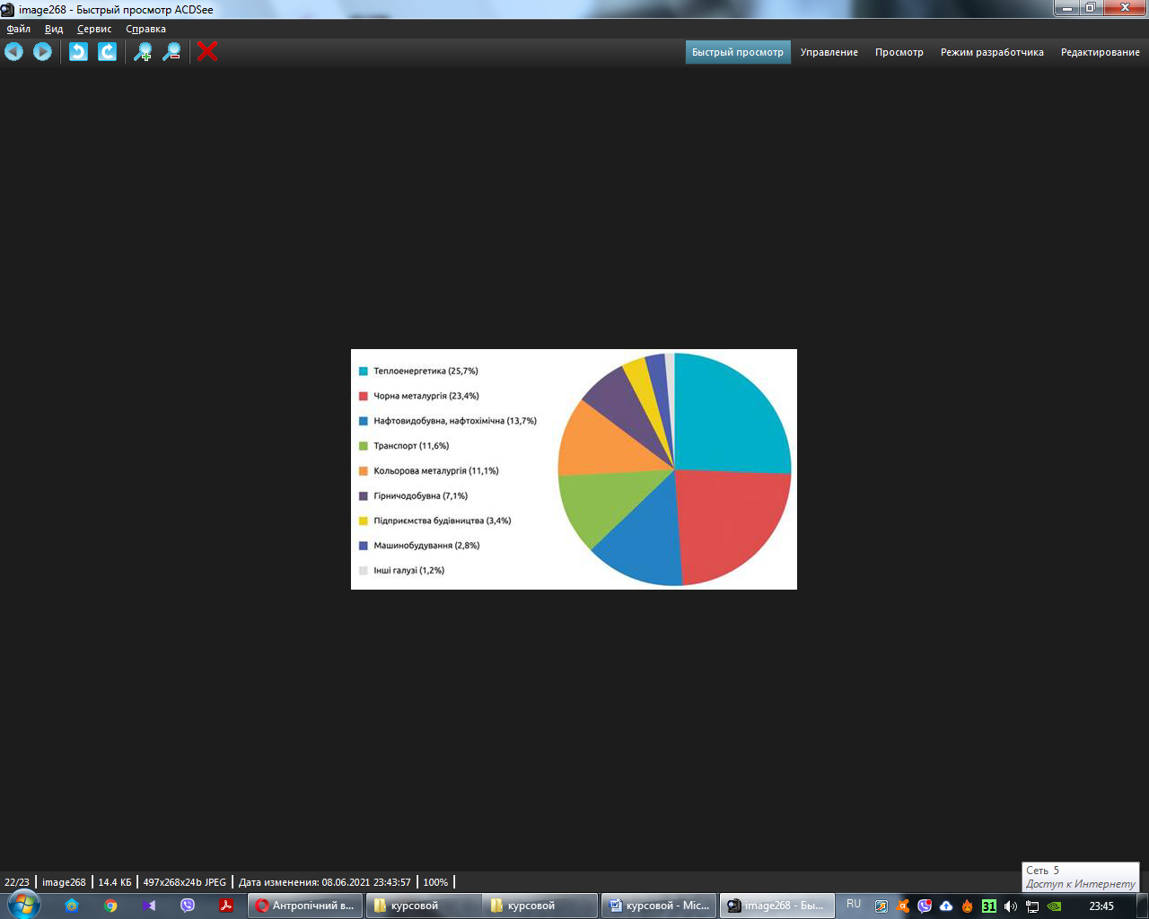
Найбільший вплив на стан атмосфери чинять теплоенергетика, металургійна промисловість, підприємства хімічної та будівельної індустрії, автотранспорт

Slide 4
Місце математичних моделей в сучасній еколого – економічній взаємодії
найпростіші моделі, що ґрунтуються на алгебраїчних формулах;
статистичні моделі;
гауссові моделі турбулентного розсіювання домішок;
дифузійні моделі, які ґрунтуються на рівняннях турбулентної дифузії у граничному шарі атмосфери.

Slide 5
За системою відліку розрізняють:
моделі з системою координат Ейлера (ейлерівські моделі) – вимірювальні прилади нерухомі щодо поверхні землі;
моделі з системою координат Лагранжа (лагранжеві або траєкторні моделі) – переніс домішки описується за допомогою лагранжевої траєкторії руху домішок (матеріальної точки);
змішані (ейлерово - лагранжеві) моделі.

Slide 6

Модель Паскуілла-Гіффорда
x, y, z – декартові координати,
вісь z – вверх, вісь x – за вітром;
h – ефективна висота джерела (висота з урахуванням початкового піднімання перегрітого струменя );
G – потужність джерела викиду;
q – концентрація домішок в даній точці простору;
u – середня швидкість вітру;
y (x) і z (x) – вертикальна и поперечна дисперсії хмари домішок;
f F і fW - поправки на зменшення хмари за рахунок сухого осаду домішок і їх вимивання опадами.

Slide 7
Тривимірні моделі переносу та дифузії домішки
де q (x, y, z, t) - шукана функція, концентрація домішки,
u (x, y, z, t) - вектор швидкості вітру,
τ (x, y, z, t) - тензор коефіцієнтів турбулентної дифузії,
G (x, y, z, t) - щільність джерела домішки,
grad, div - тривимірні оператори градієнта і дивергенції.

Slide 8
модель «витрати – випуск»
Параметри моделі:
A₁ – квадратна матриця (порядку n) витрат кожного ресурсу в кожній галузі;
A₂ – матриця порядку n×m витрат кожного ресурсу на переробку кожного із m забруднювачів навколишнього середовища;
A₃ – матриця порядку m×n викидів забруднюючих речовин різними галузями економіки;

Slide 9
модель «витрати – випуск»
y₁ – кінцеве споживання ресурсів;
y₂ – забруднювачі, що не пройшли утилізацію;
c₁, c₂ – додана вартість на виробництво ресурсу та на переробку одиниці забруднювача;
ν– сукупна додана вартість
Змінні величини:
x₁ – об’єм випуску в кожній галузі (т);
x₂ – об’єми переробки забруднюючих речовин (т);

Slide 10
модель «витрати – випуск»
Баланс ресурсів:
x₁ – A₁x₁ – A₂x₂ = y₁
Баланс забруднюючих речовин:
A₃x₁ – x₂ = y₂
Додана вартість, тис.грн.:
c₁x₁ + c₂x₂ =ν
В даній моделі передбачається, що кожна з n галузей випускає один ресурс.

Slide 11
модель «витрати – випуск»
Балансова модель «витрати – випуск» дає можливість балансувати ресурси при передбачуваних змінах їх кінцевого споживання, підтримуючи викид забруднювачів в заданих межах

Slide 12
Моделі обмеженого зростання
В 1970 роках американський інженер і системолог Джей Райт Форрестер розробив моделі «Світ 1»,«Світ 2» , «Світ 3», що були спрямовані на розробку сценарієв розвитку людства та його взаємовідносин з біосферою. Ці моделі є прикладом імітаційних динамічних моделей.

Slide 13
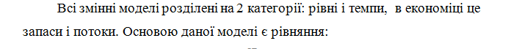
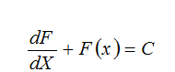
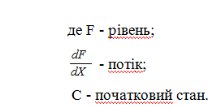
Моделі обмеженого зростання

Slide 14
В моделях Форреста виділяються 5 рівнів:
Чисельність населення - P;
Загальний обсяг інвестицій в умовних одиницях
(Загальний обсяг капітальних вкладень) - К;
Глобальний запас природних ресурсів в умовних одиницях - R;
Питома вага сільського господарства в загальному обсязі інвестицій (частка капітальних вкладень в сільське господарство) - S;
Ступінь забрудненості навколишнього середовища в умовних одиницях - Z.

Slide 15
Моделі обмеженого зростання
Математична модель Форрестера-Медоуза уявляє собою систему диференціальних рівнянь першого порядку , що описують зміни в часі 5 основних змінних: P, R, K, S, Z.

Slide 16
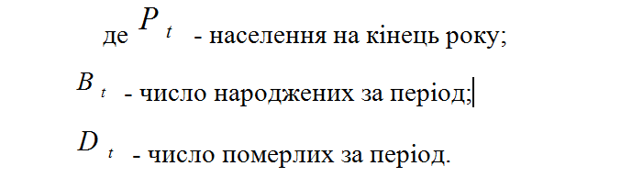
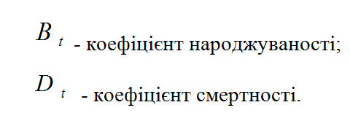
Чисельність населення:

Slide 17
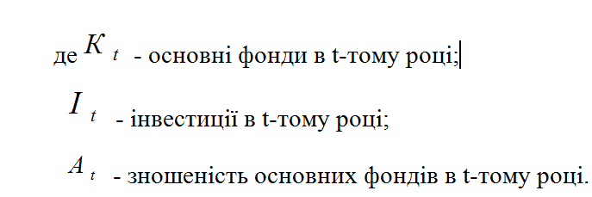
Інвестиції або капітальні вкладення

Slide 18
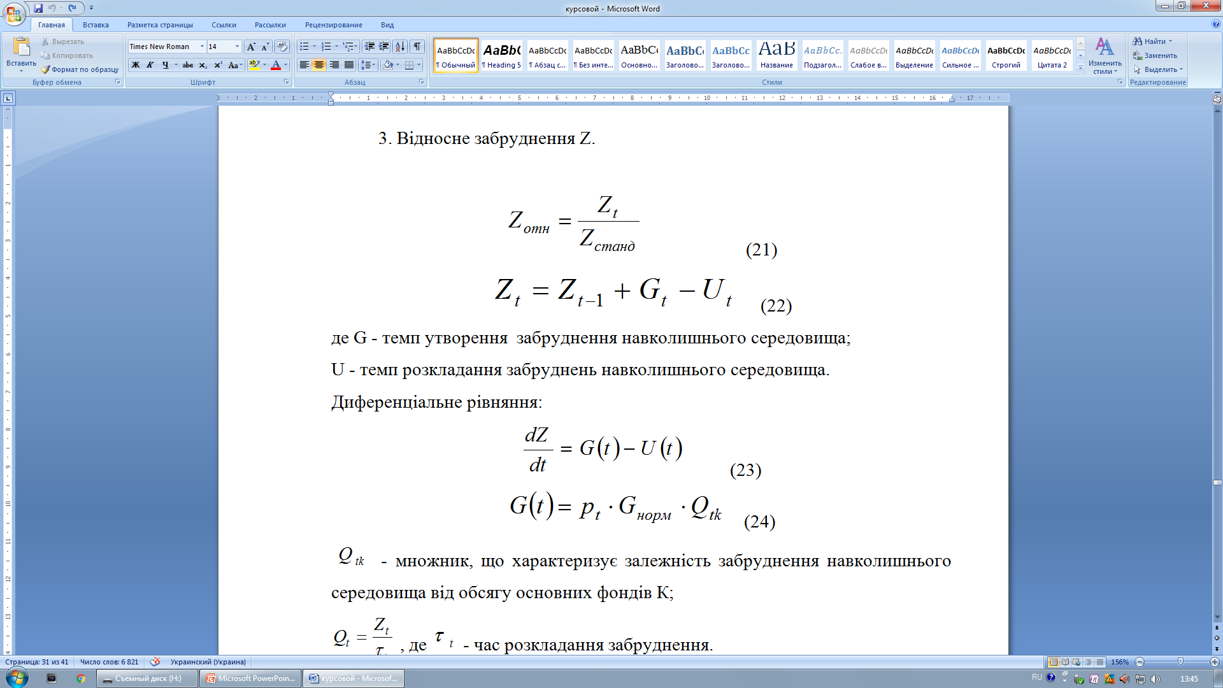
Відносне забруднення

Slide 19
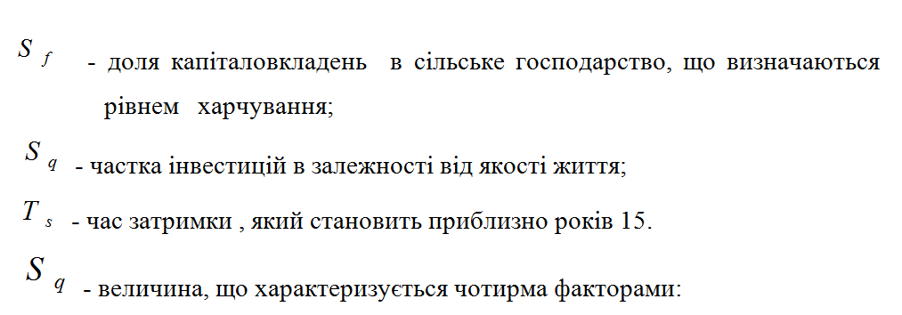
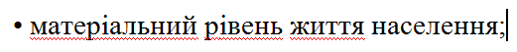
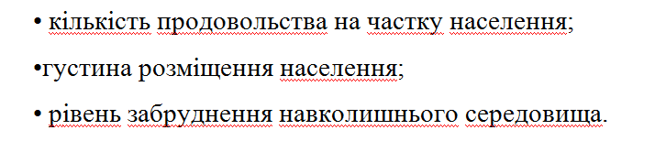
Частка інвестицій в сільське господарство

Slide 20
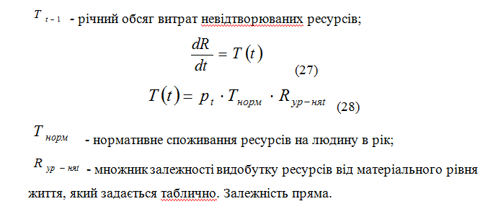
Невідтворювані ресурси

Slide 21
рекомендації після розрахунків за наведеними математичними моделями:
Стабілізувати чисельність населення Землі;
Промисловий капітал повинен стабілізуватися з 90-х років;
Споживання ресурсів на душу населення має знизитися до рівня, який був у 70-ті роки.;
Забруднення має знизитися в порівнянні з забрудненням в 70-і роки в 4 рази;
Середній термін служби капіталу повинен збільшитися в 1,5 рази.

Slide 22
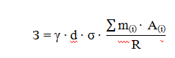
Розрахунок еколого-економічних збитків методом усередненої оцінки.
З - збиток, що завдається навколишньому середовищу викидами забруднюючих речовин в атмосферу (грн / рік);
γ - константа, за допомогою якої бальна оцінка збитку перекладається в економічну (вартісну);

Slide 23
Розрахунок еколого-економічних збитків методом усередненої оцінки.
d - безрозмірна константа, що враховує кліматичні особливості, її значення вибирають в залежності від географічного району;
σ - коефіцієнт, що не має розмірності і враховує фактори сприйняття, його значення для територій різних типів;

Slide 24
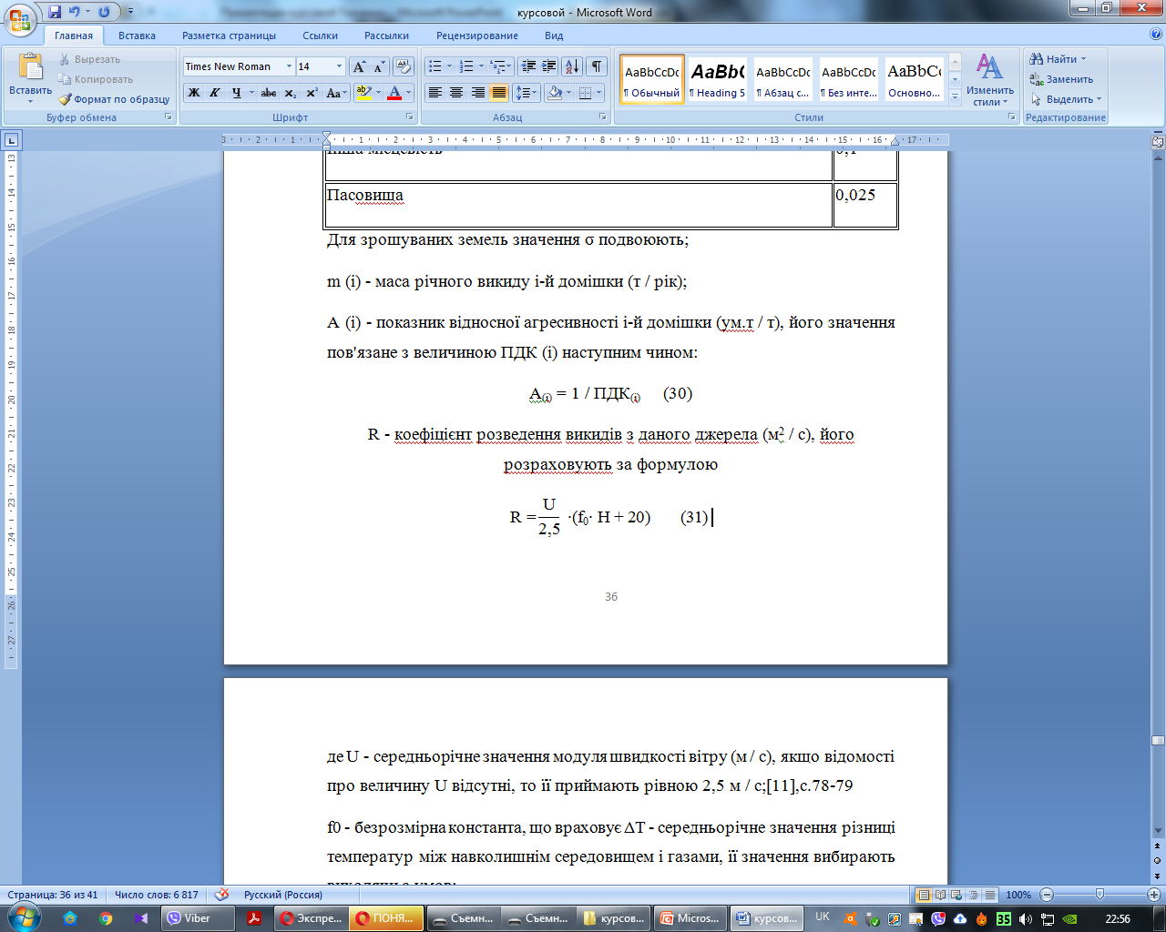
Розрахунок еколого-економічних збитків методом усередненої оцінки
m (i) - маса річного викиду i-й домішки (т / рік);
A (i) - показник відносної агресивності i-й домішки
A_{(i)} = 1 / ГДК_{(i)}
R - коефіцієнт розведення викидів з даного джерела

Slide 25
Розрахунок еколого-економічних збитків методом усередненої оцінки
де U - середньорічне значення модуля швидкості вітру (м / с),
f0 - безрозмірна константа, що враховує ΔT - середньорічне значення різниці температур між навколишнім середовищем і газами,

Slide 26
Розробка програми розрахунку величини збитку, що завдається викидами в атмосферу толуолу і аміаку за допомогою
MICROSOFT EXCEL
Розрахуємо величину збитку, що завдається викидами в атмосферу толуолу і аміаку
(ΔT <10 ° С) з цеху глибокого друку, розташованого на території житлового масиву з висотною забудовою в Україні, якщо середня маса річного викиду толуолу дорівнює 70 т / рік, аміаку - 1 т / рік, а висота джерела викиду дорівнює 2 м.
ГДК(толуол) = 0,6 мг / м³;
ГДК (аміак) = 0,04 мг / м³.

Slide 27
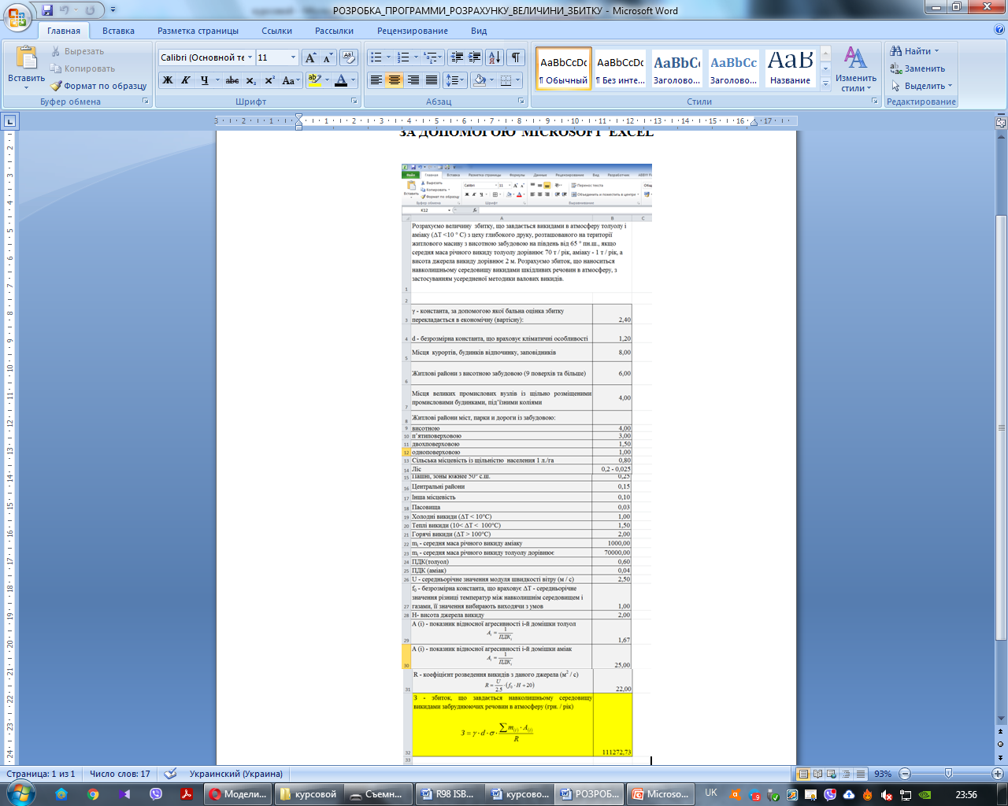
Розробка програми розрахунку величини збитку, що завдається викидами в атмосферу толуолу і аміаку за допомогою
MICROSOFT EXCEL

